Slide 1
La regione al confine orientale dal fascismo a Fratelli d’Italia.
Sergio Zilli
a.a. 2025-2026
GEOGRAFIA STORICA DELL'ODIERNO FRIULI VENEZIA GIULIA – LM 641
Corso di studio: LE65 - STUDI STORICI. DALL'ANTICO AL CONTEMPORANEO

Slide 2
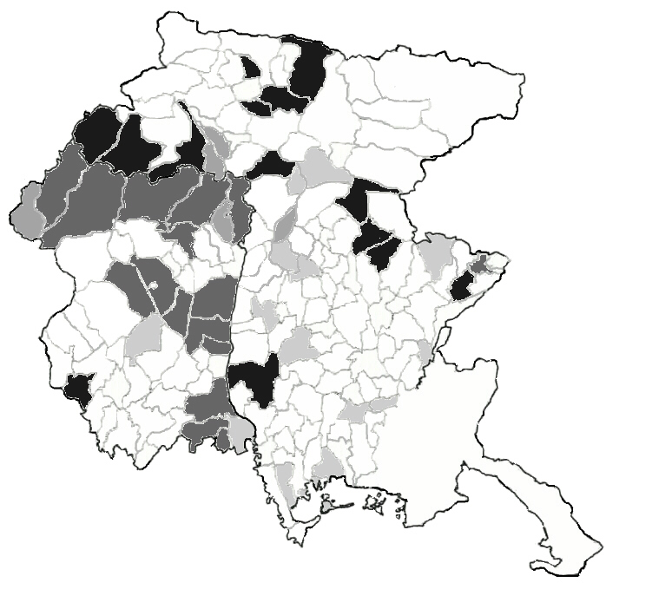
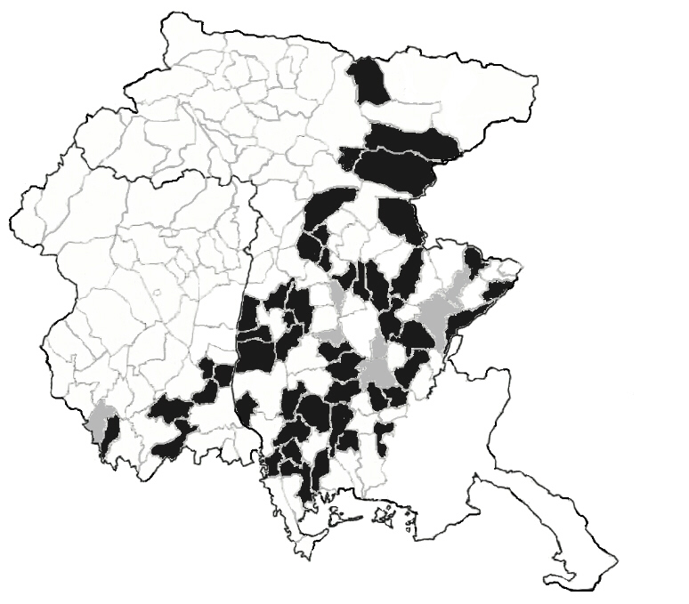
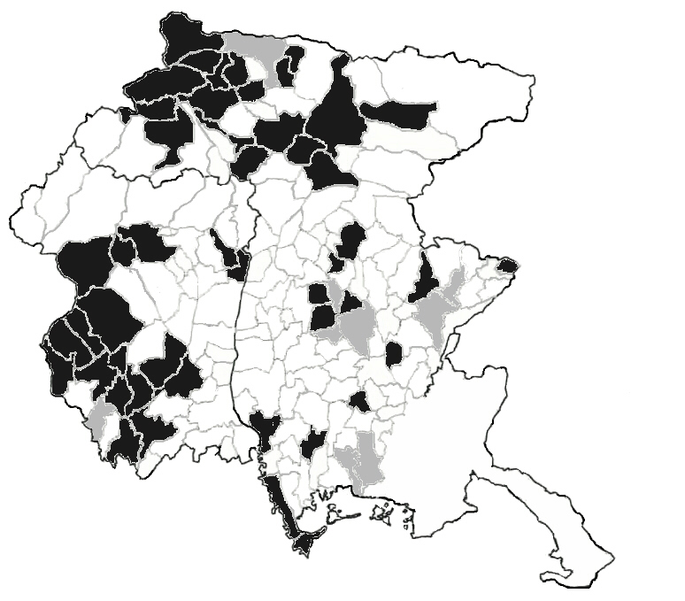
Politiche 1919
Liberali Popolari Socialisti

Slide 3
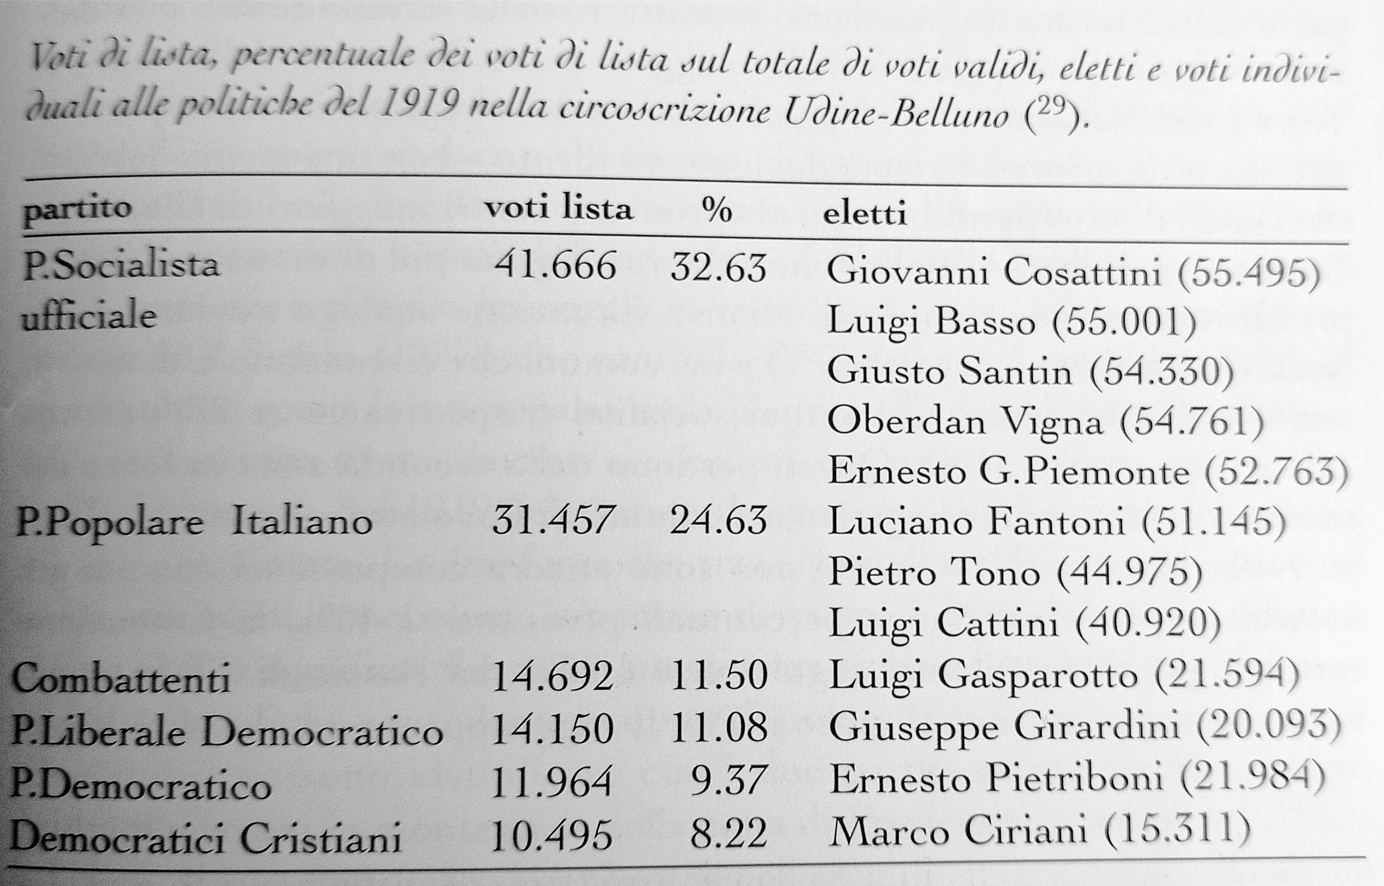
1919

Slide 4
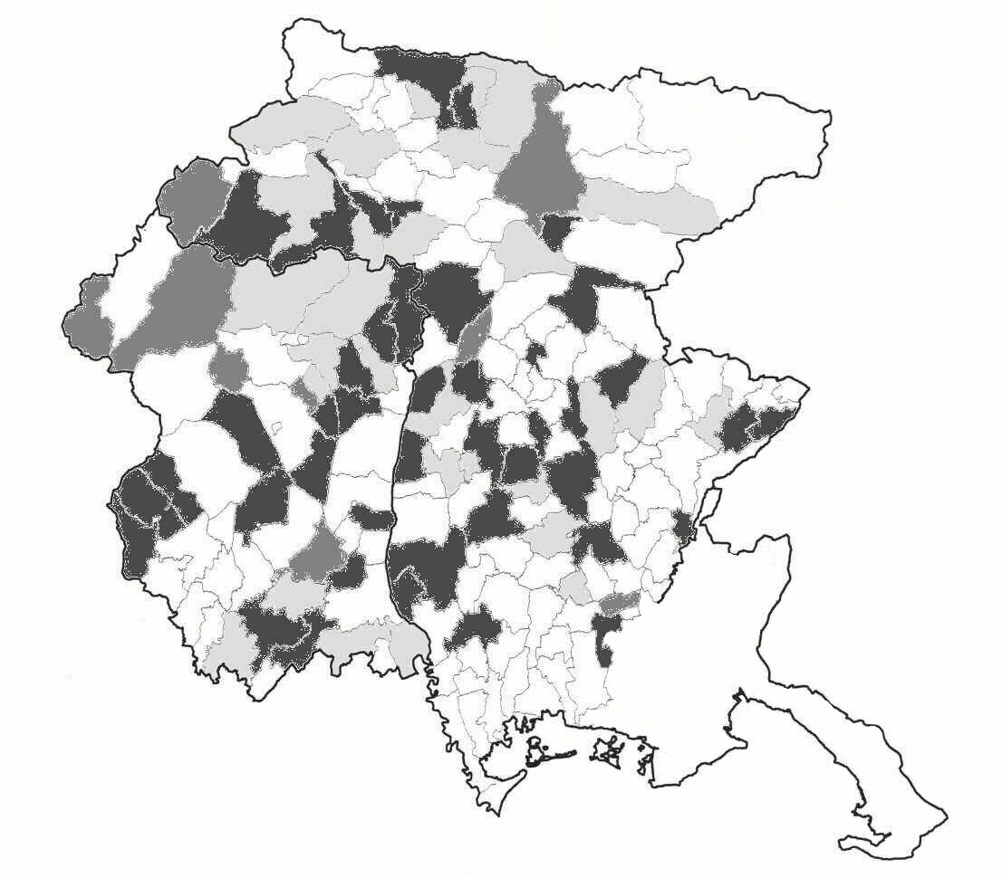
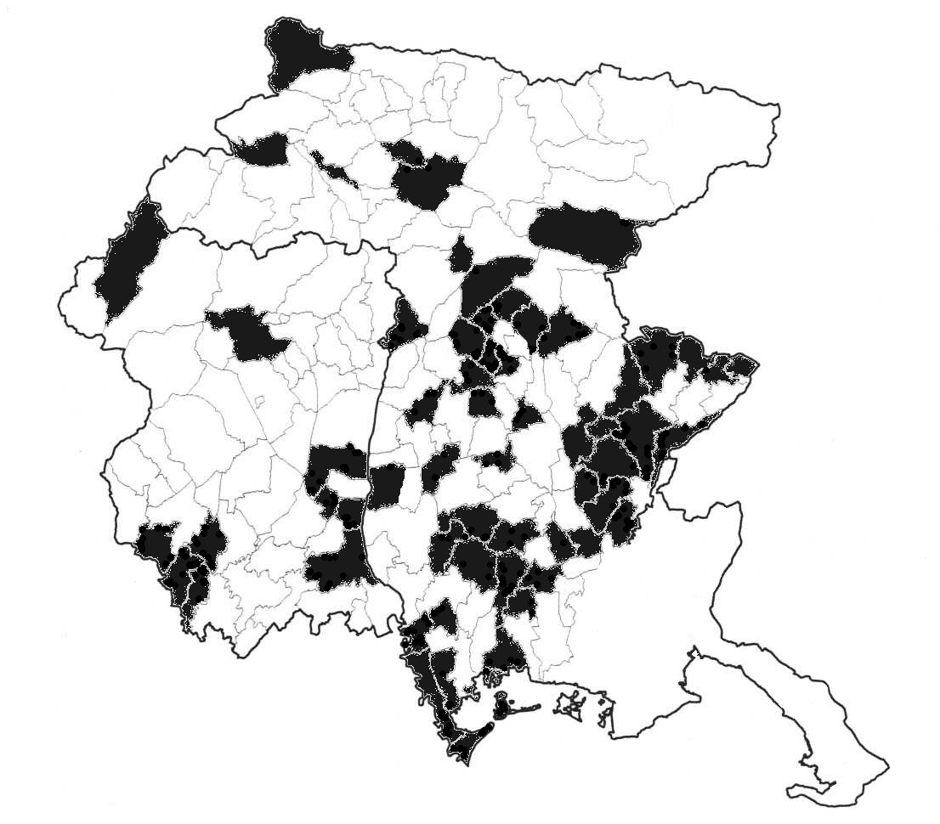
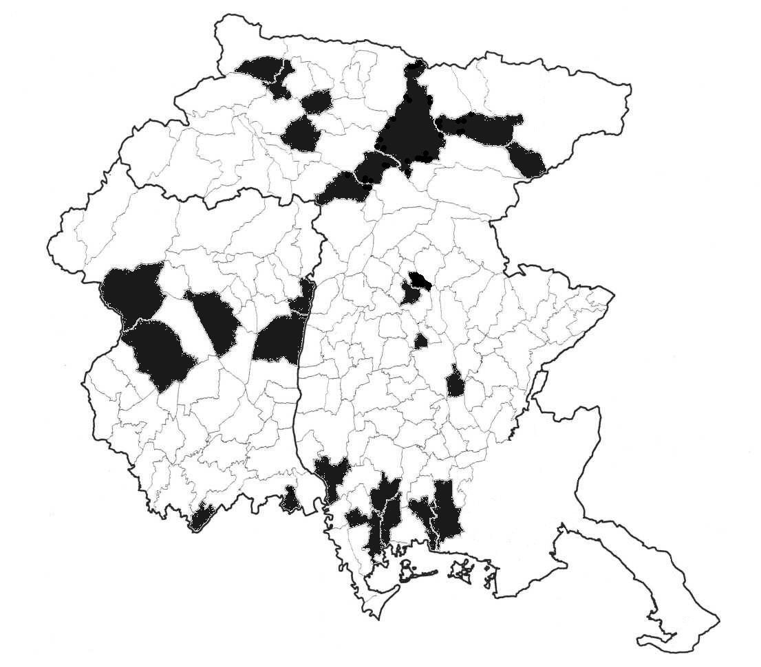
Amministrative (provinciali) Friuli ottobre 1920
Blocco liberale Popolari Socialisti

Slide 5
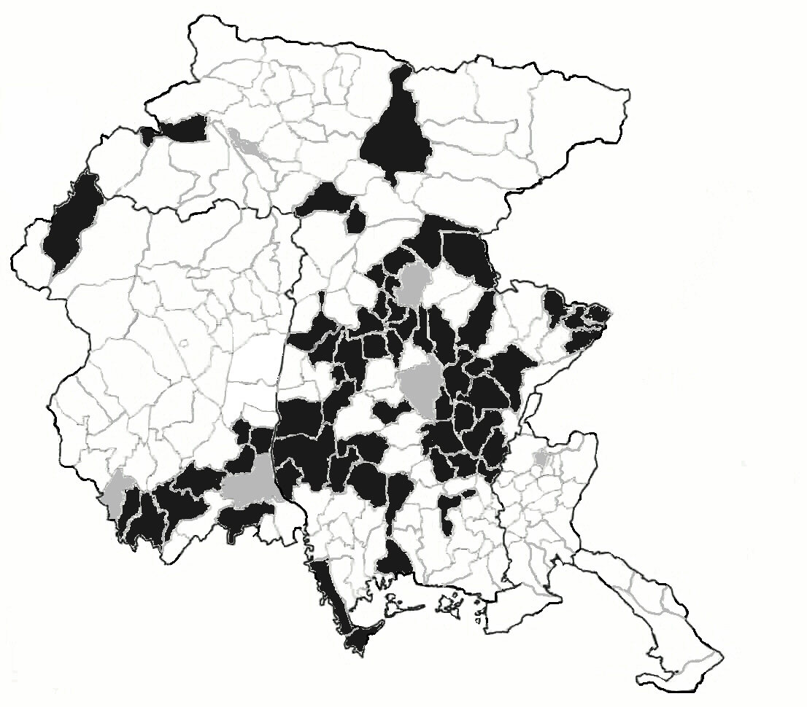
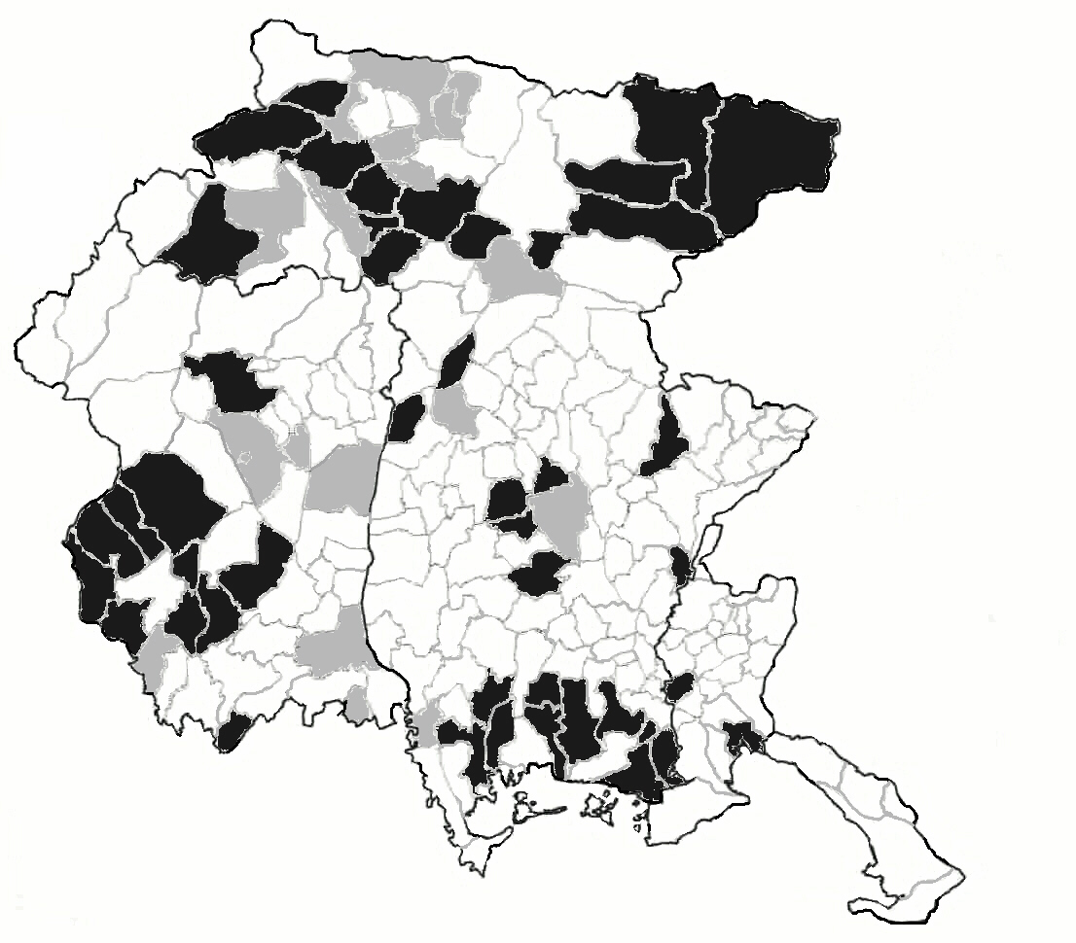
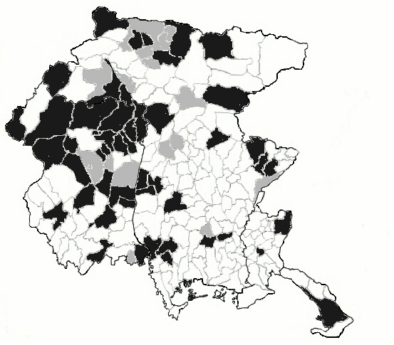
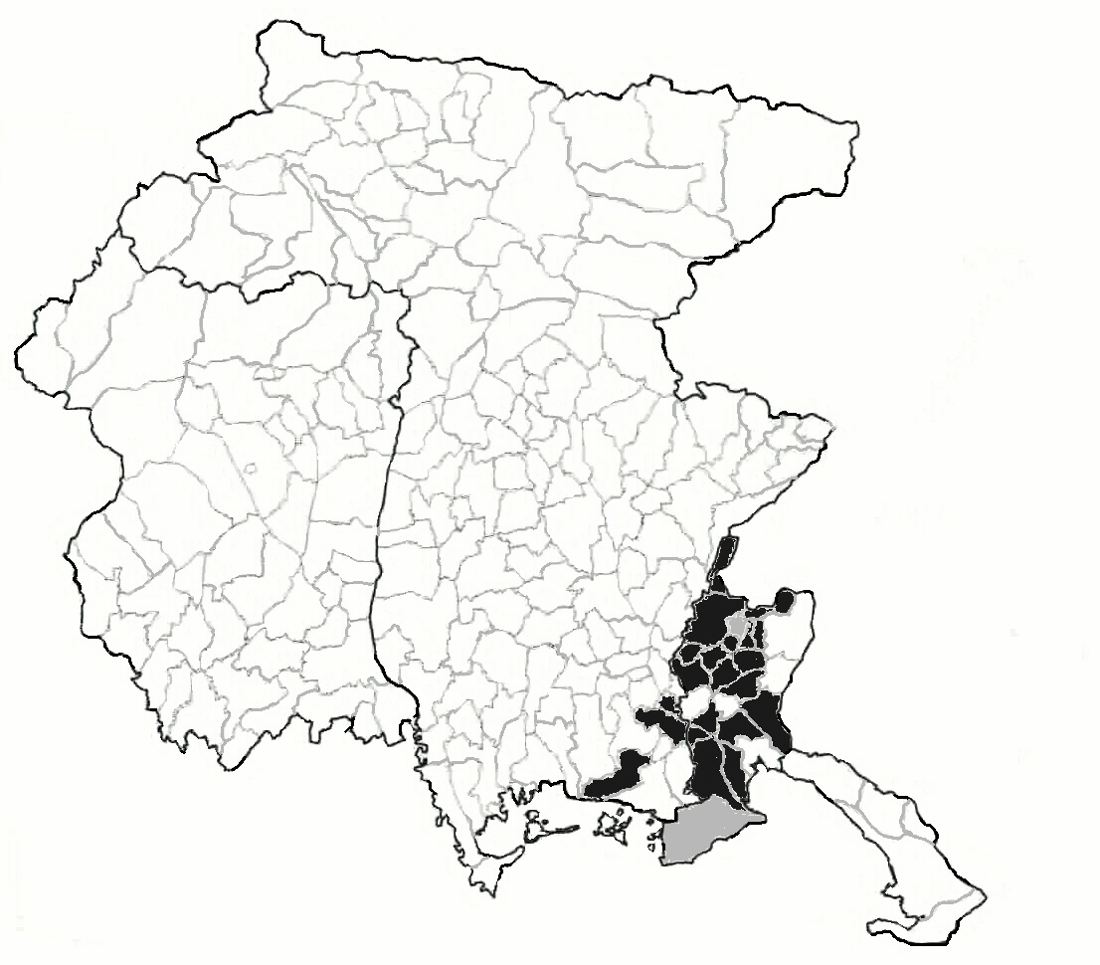
Politiche maggio 1921
Popolari Socialisti Blocco nazionale Comunisti

Slide 6
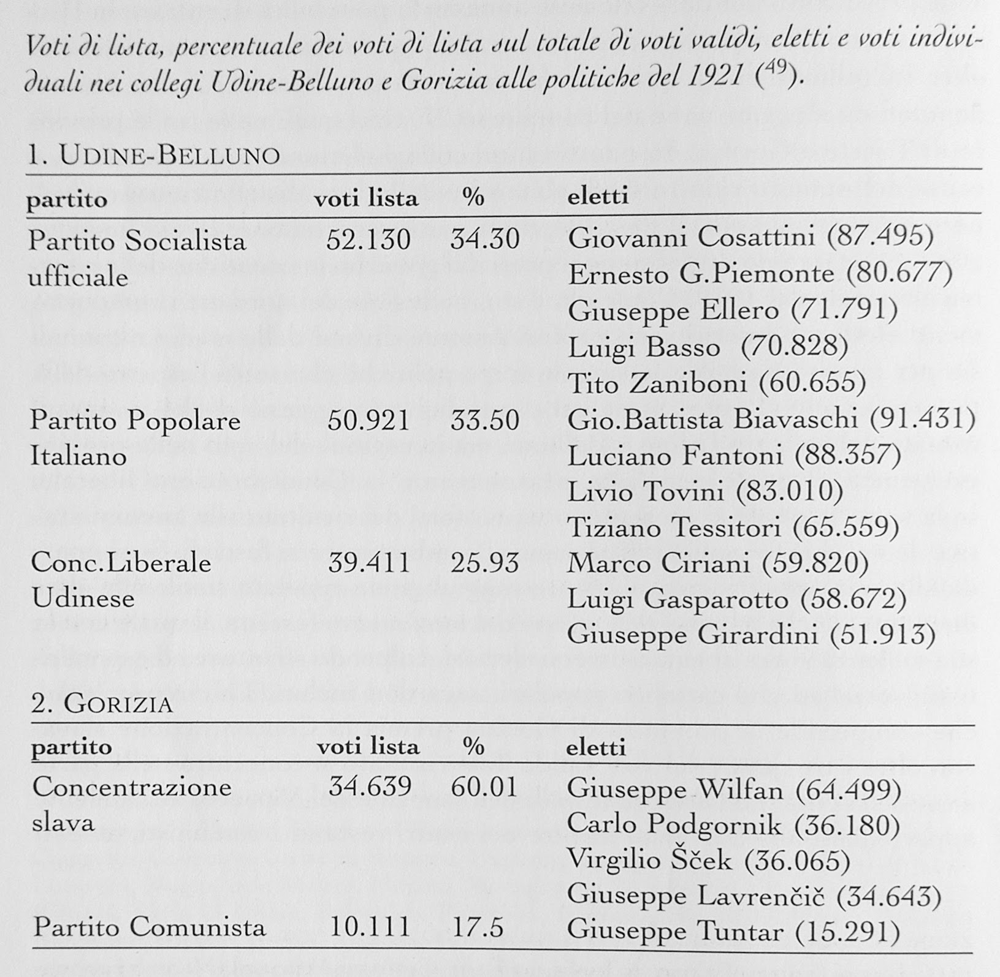
1921

Slide 7
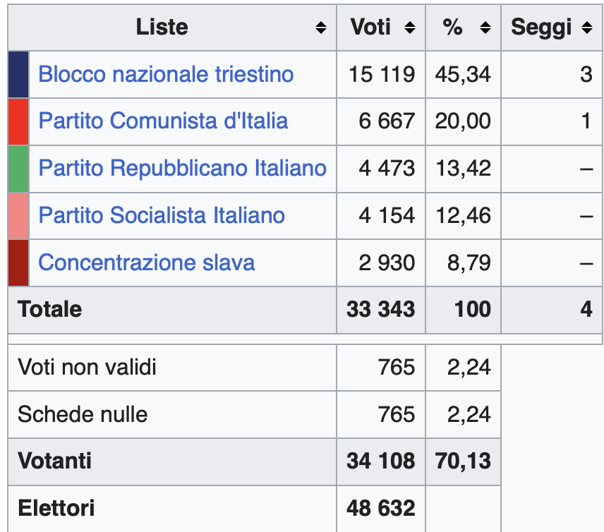
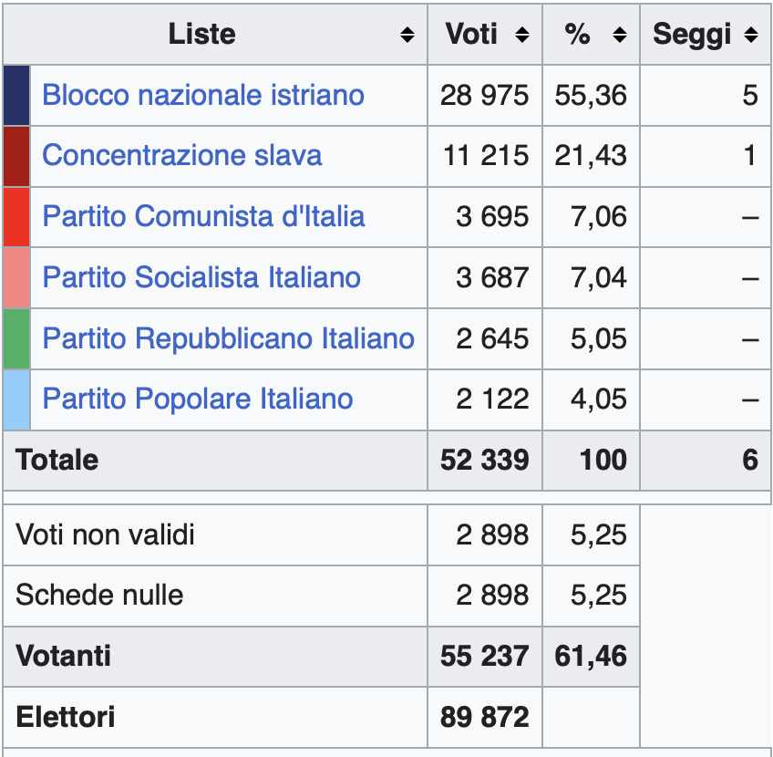
Politiche maggio 1921 Collegi elettorali di Trieste e Parenzo

Slide 8
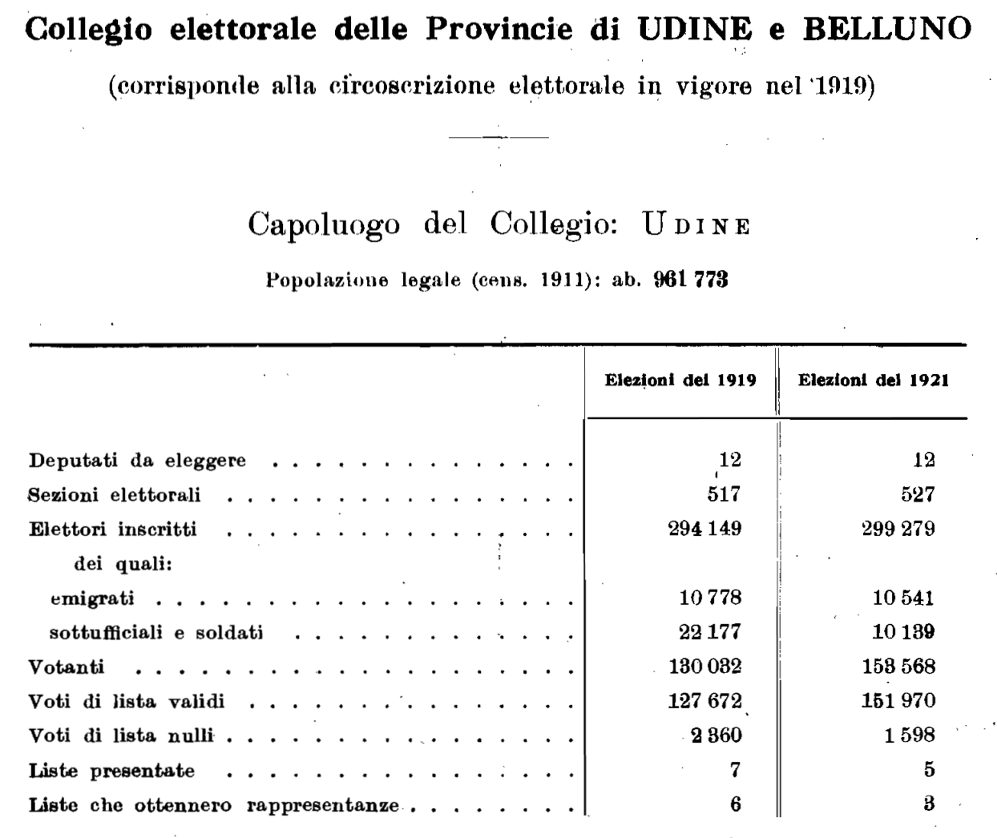
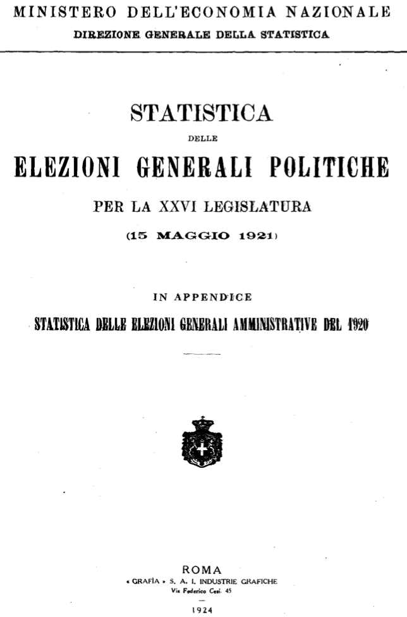
Udine-Belluno 1921

Slide 9
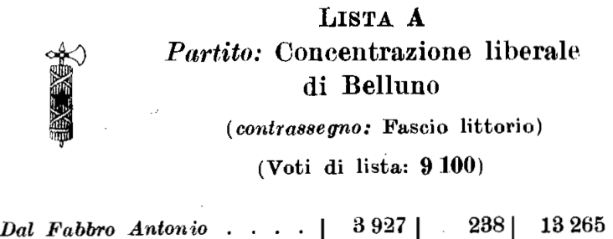
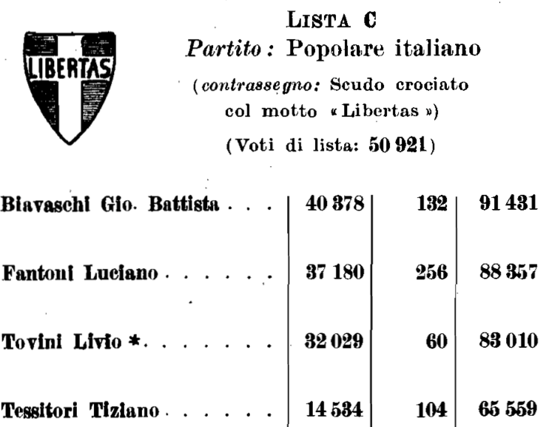
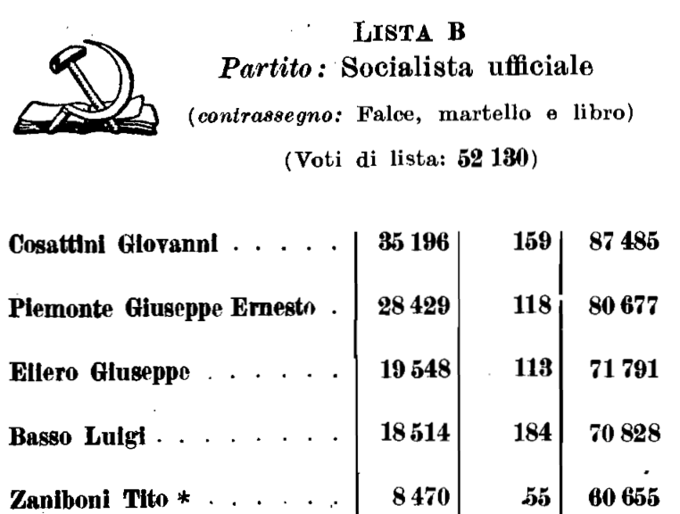
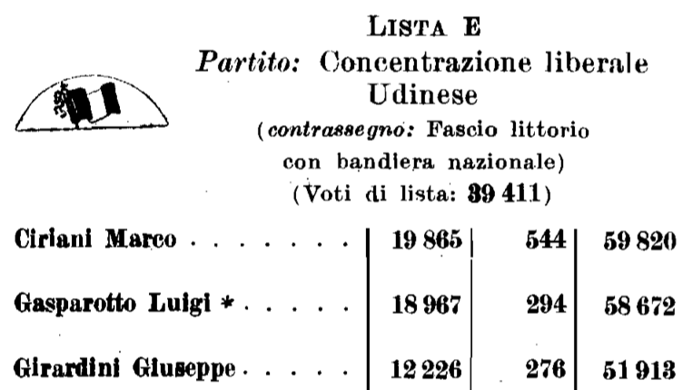
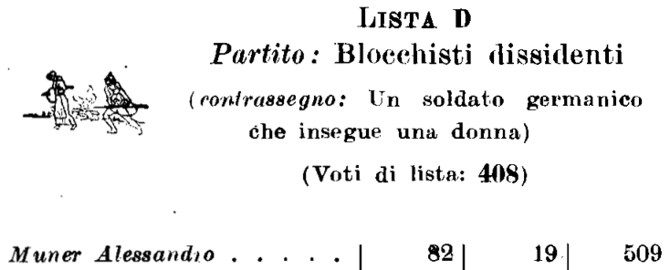

Slide 10
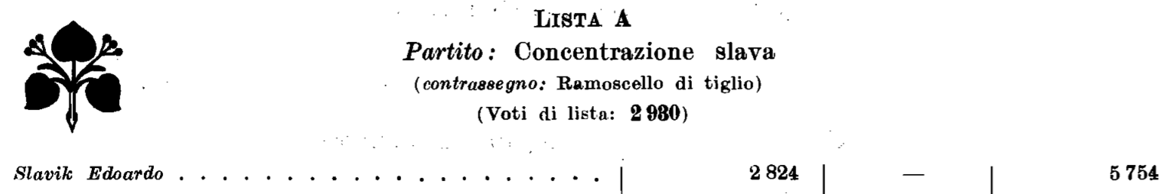
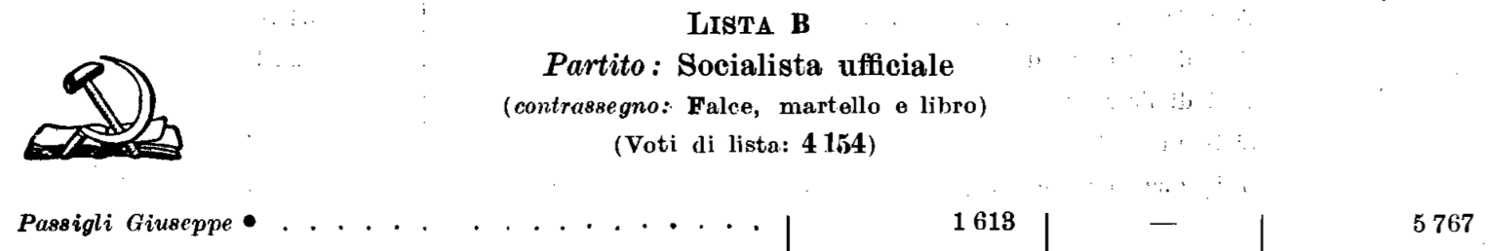
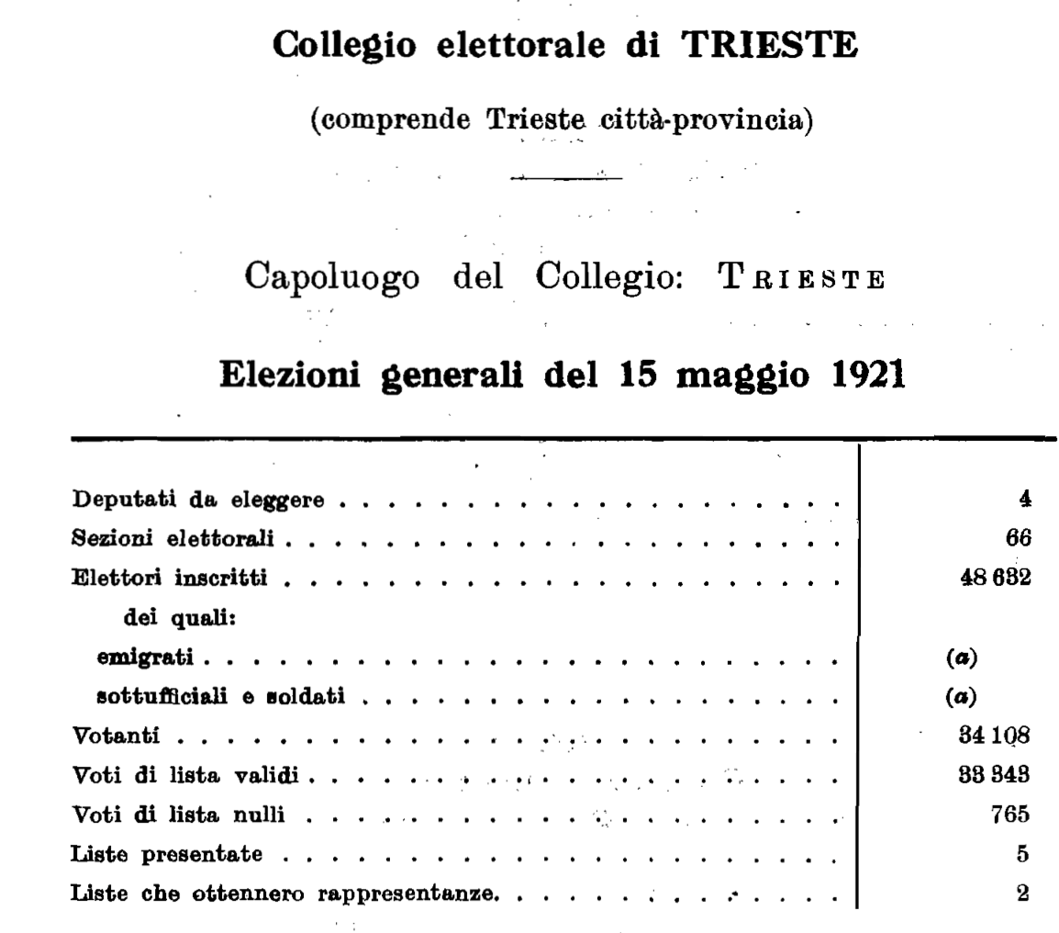
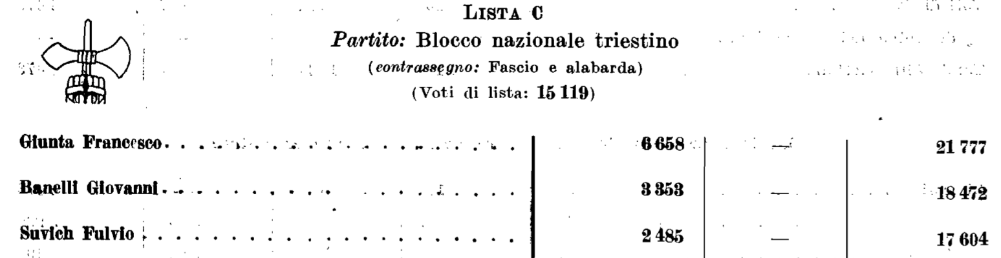
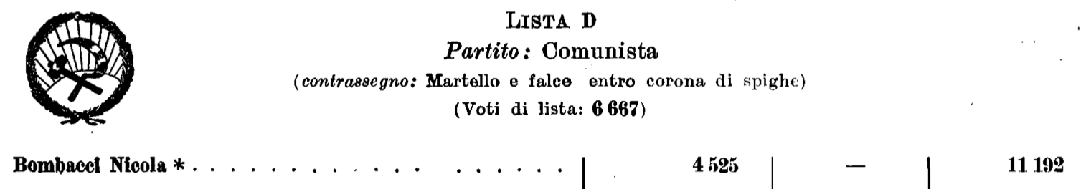
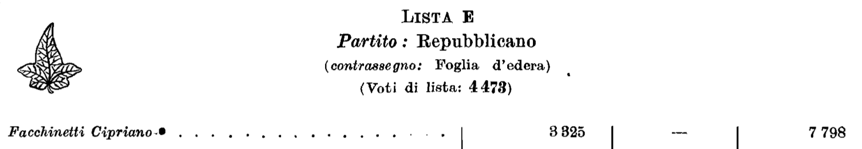
Trieste 1921

Slide 11
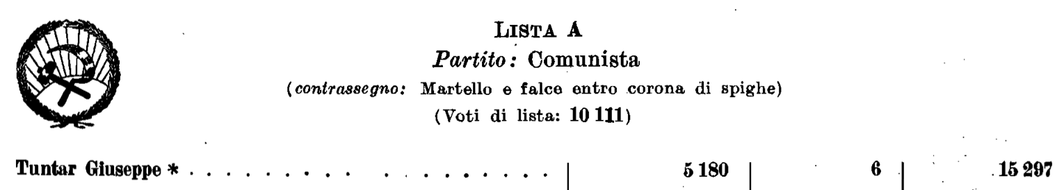
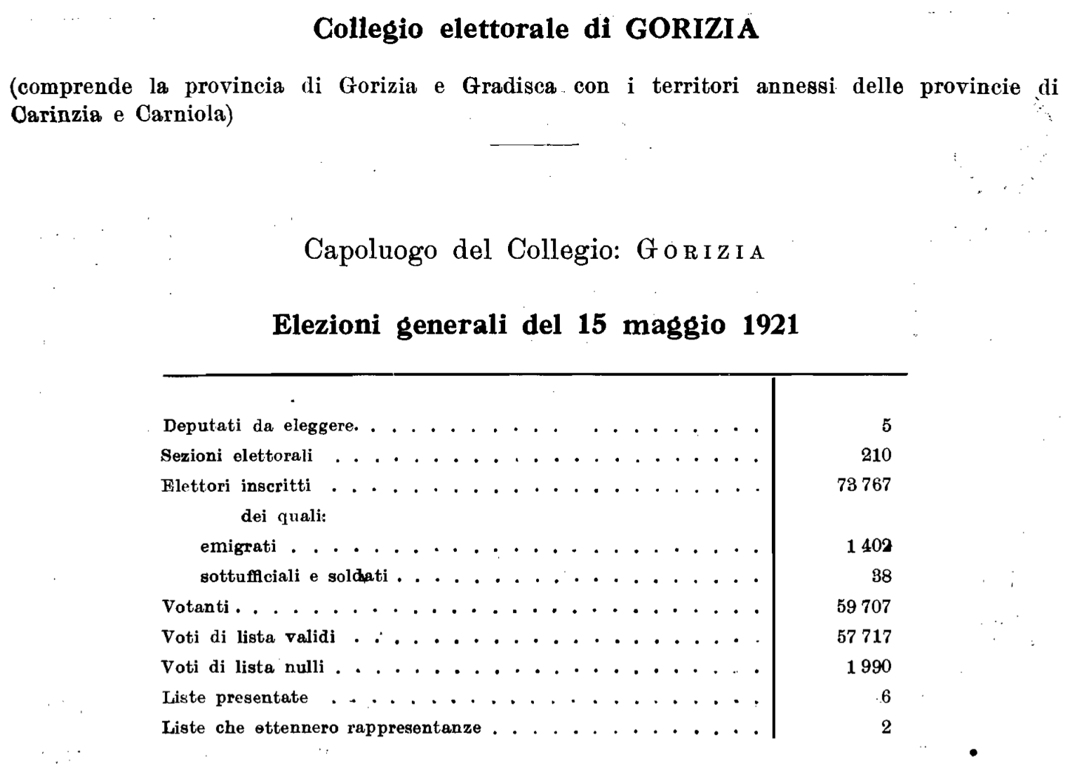
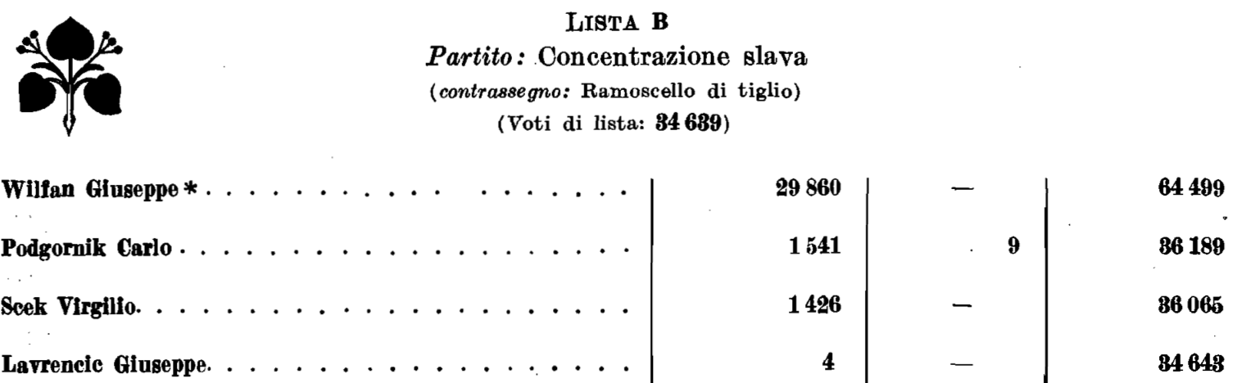
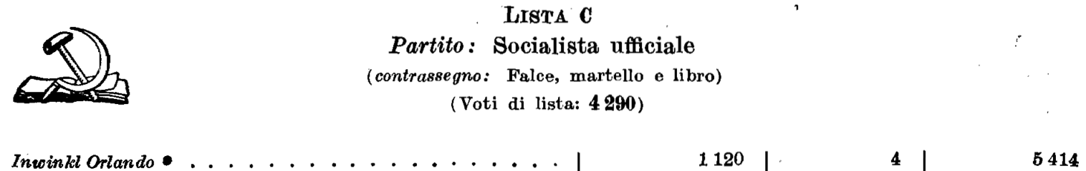
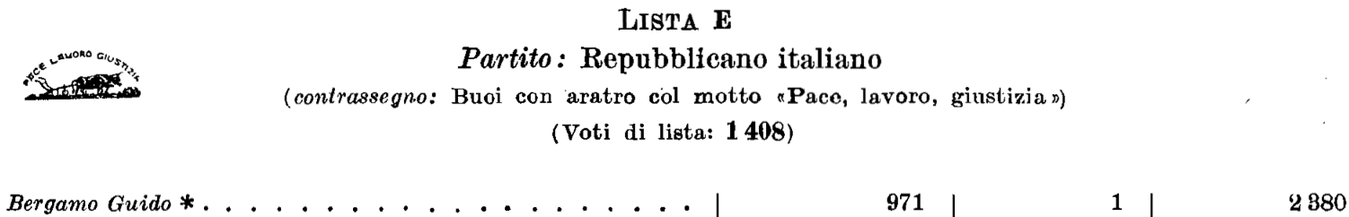
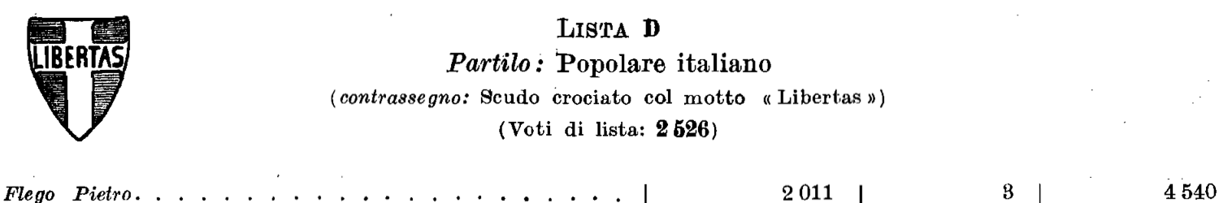
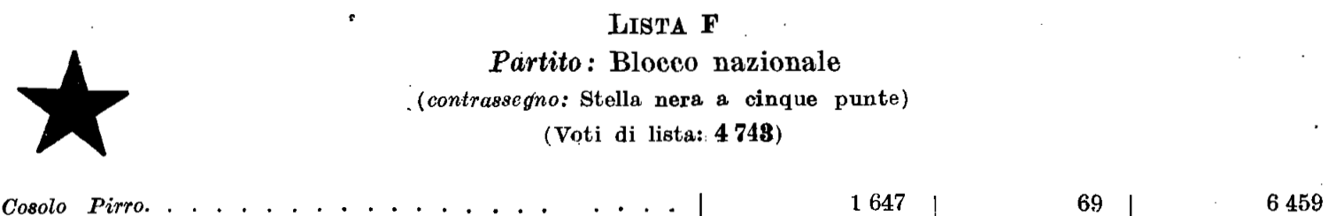
Gorizia 1921

Slide 12
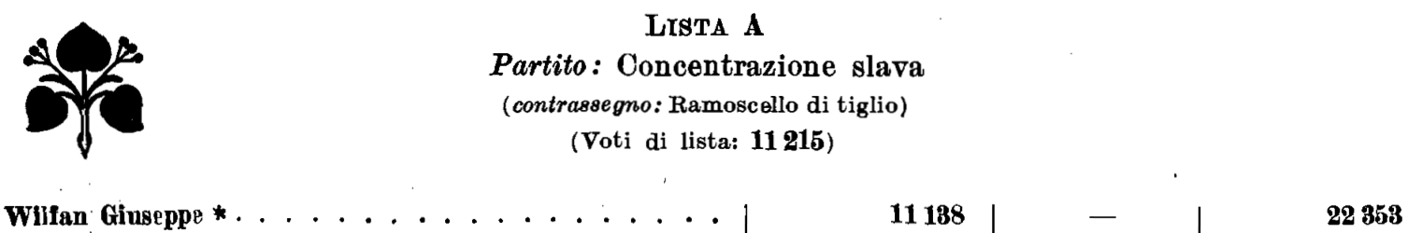
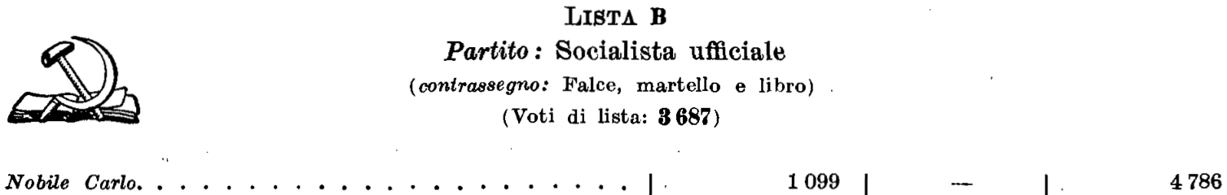
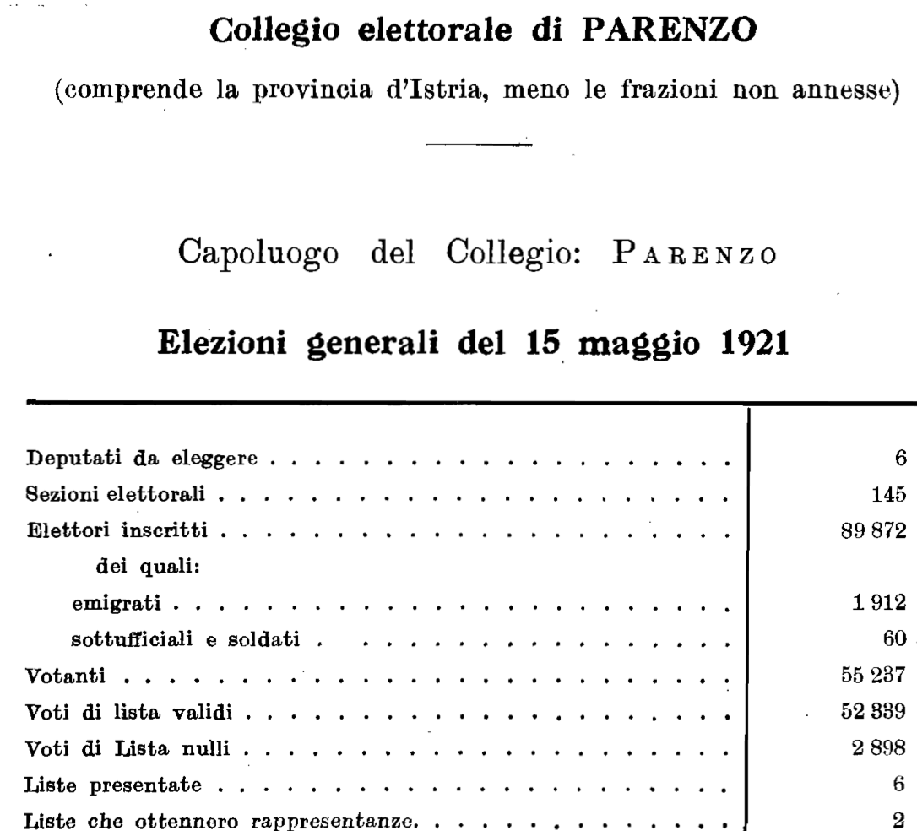
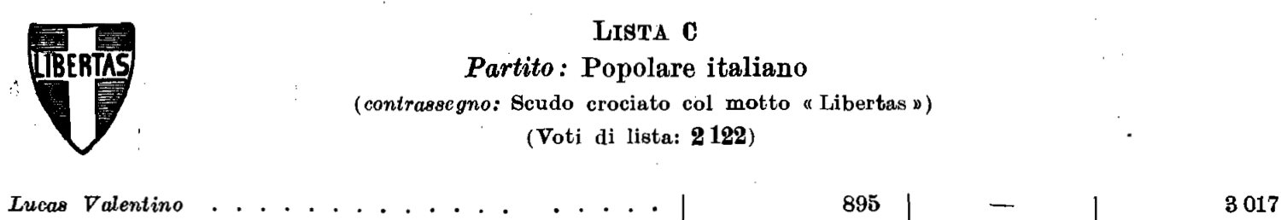
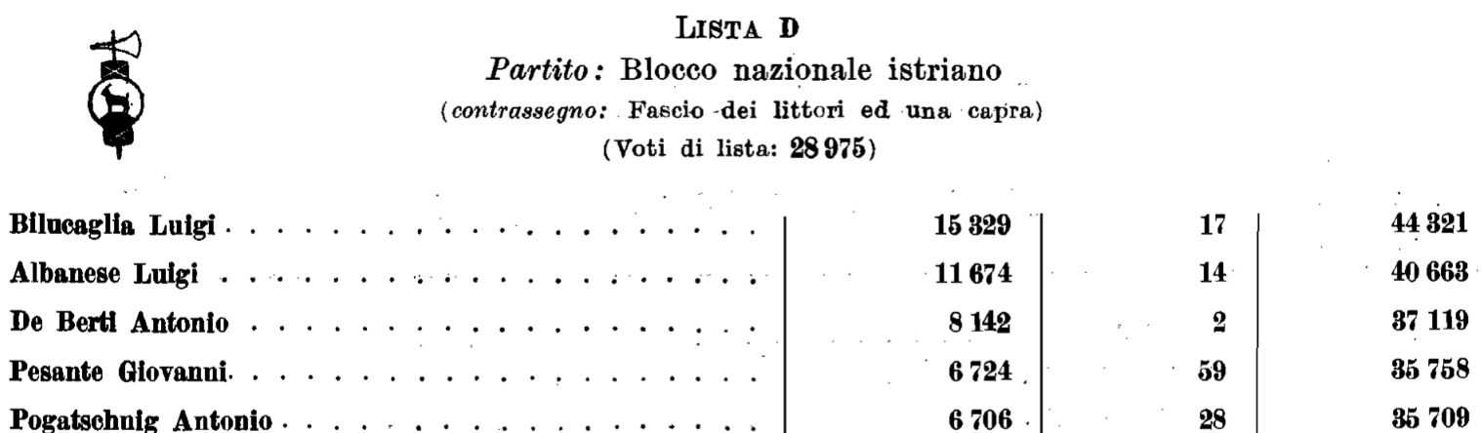
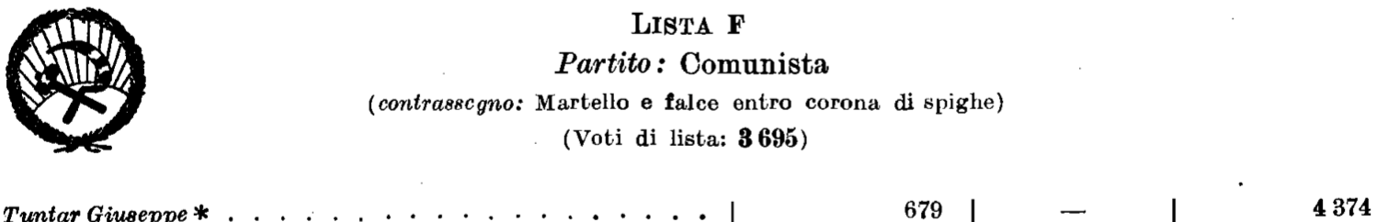
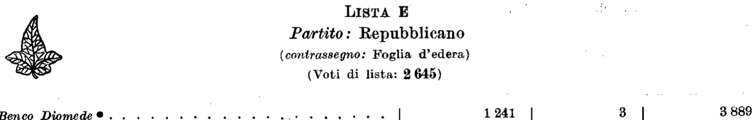
PARENZO 1921

Slide 13
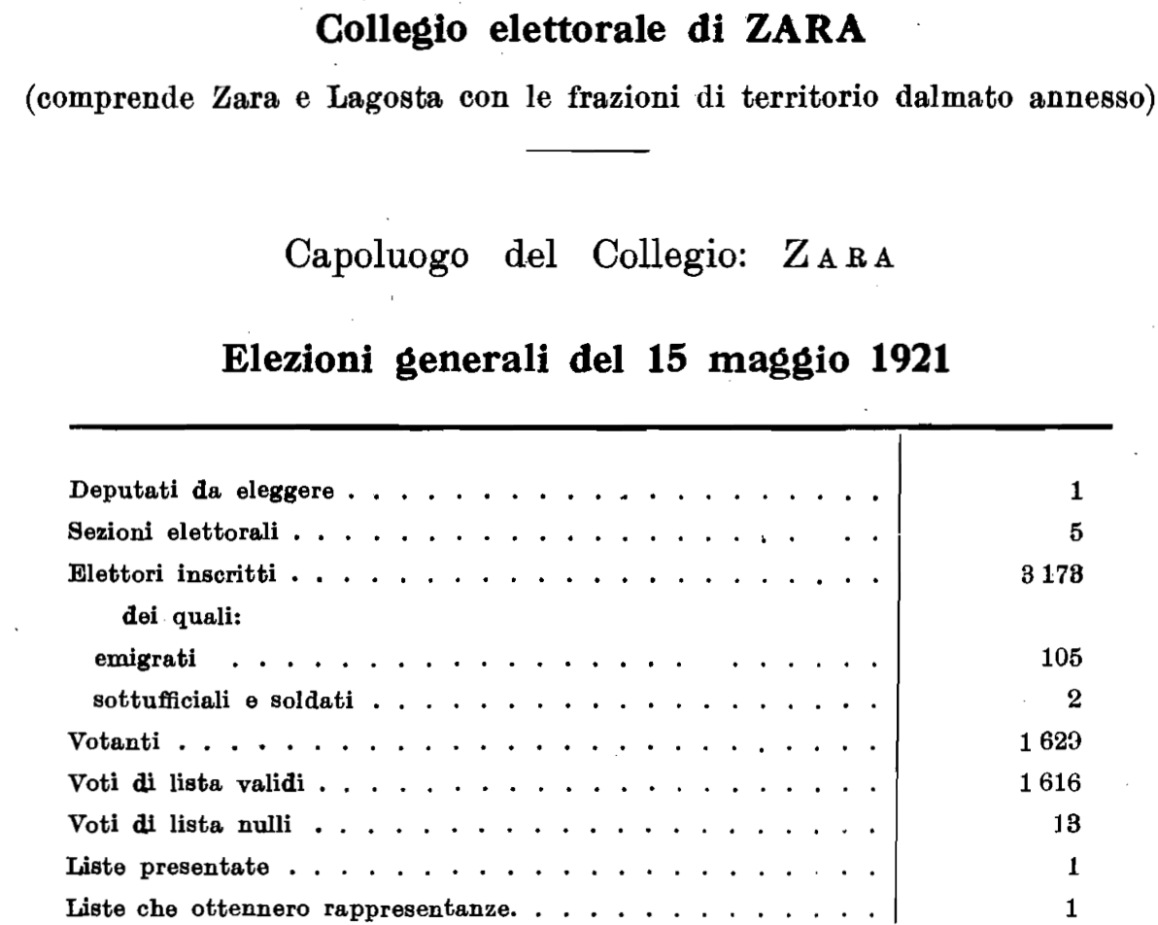
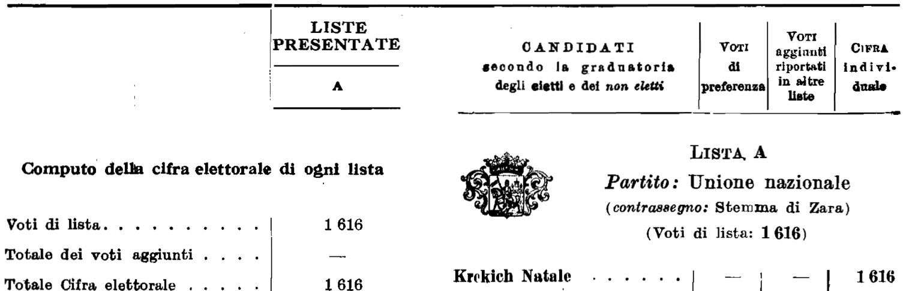
Zara 1921

Slide 14
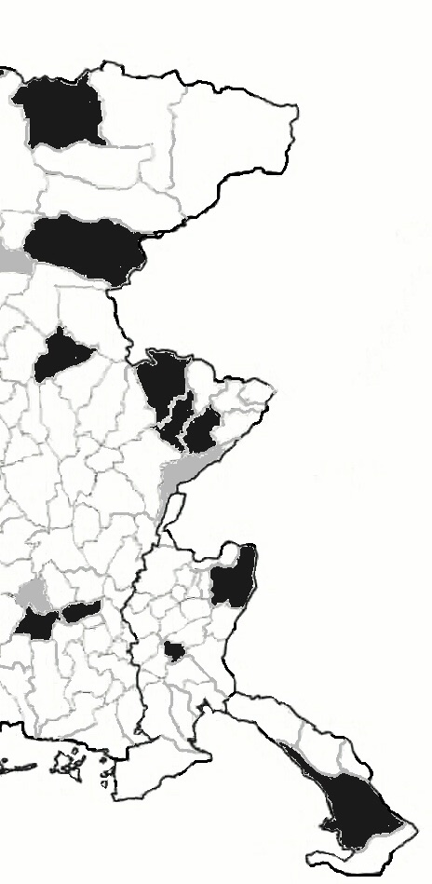
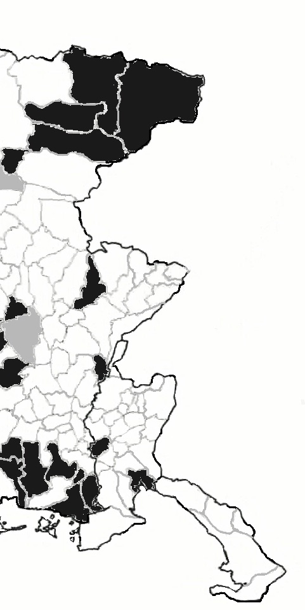
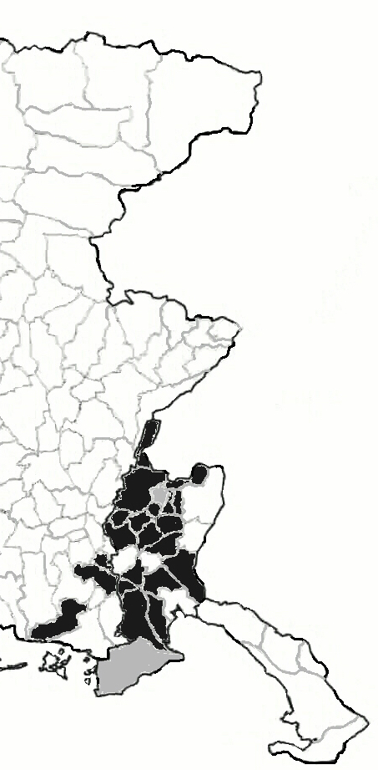
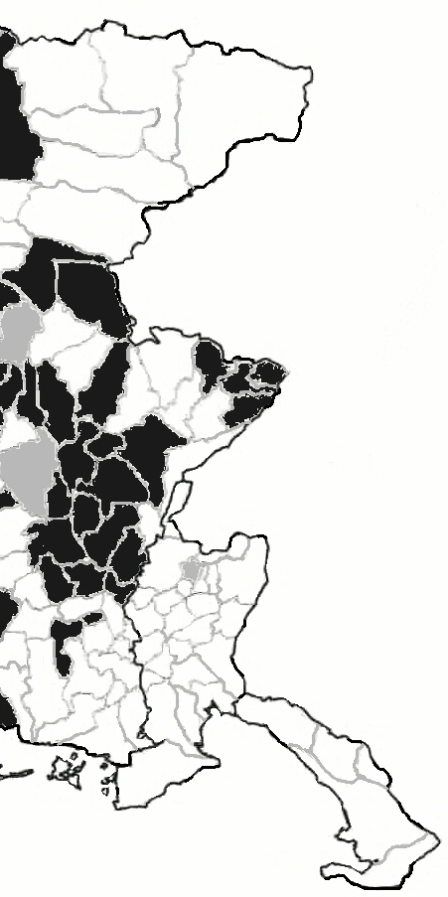
Politiche 1921 (comuni annessi)
blocco
socialisti
comunisti
popolari

Slide 15
Amministrative gennaio 1922
Socialisti Popolari Liste slovene

Slide 16
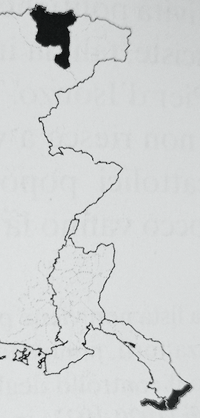
Blocco Nazionale e Lista Unione (Gorizia) Comunisti Dati non disponibili

Slide 17
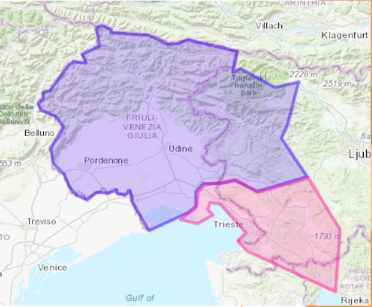
1923-1927: il Grande Friuli e la Provincia di Trieste

Slide 18
Ernesto Massi, L’ambiente geografico e lo sviluppo economico nel Goriziano, Gorizia 1933, p.54
«la soppressione della provincia nel 1923 e la ripartizione del suo territorio tra le province limitrofe fu determinata dalla preoccupazione di un’eventuale preminenza dell’elemento allogeno ostile all’Italia negli organi provinciali, data la composizione numerica e etnica della provincia d’allora e dato il sistema democratico di elezione vigente a quei tempi»

Slide 19
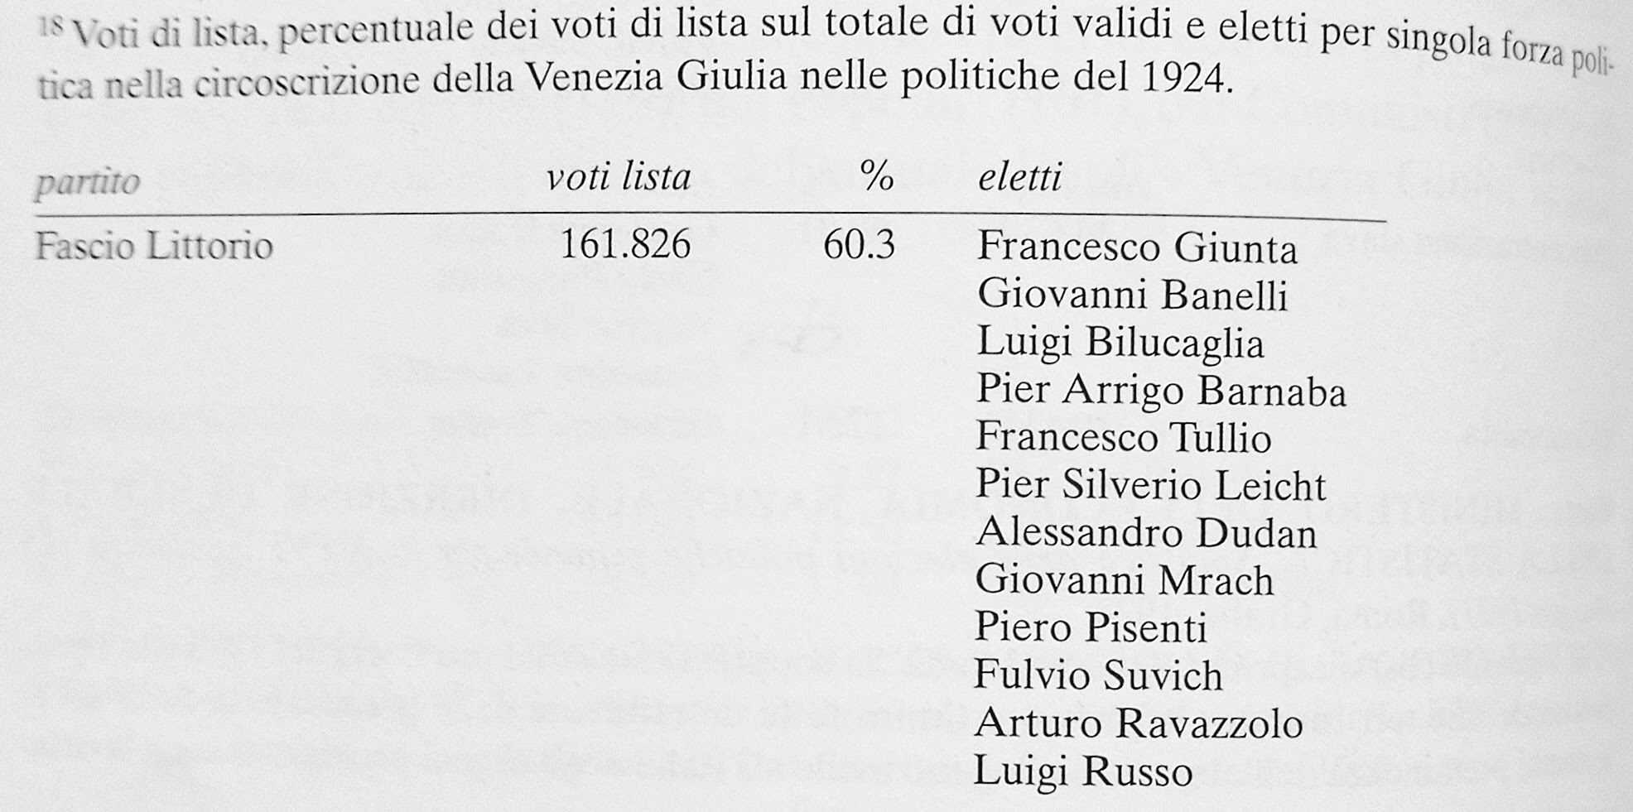


1924

Slide 20
Suggerimenti bibliografici
Sergio Zilli Geografia elettorale del Friuli - Venezia Giulia (1919-1996). Consenso, territorio e società, Udine, I.F.S.M.L., 2000. ISBN 88-87388-04-0
Sergio Zilli, Geografia del consenso elettorale nel Friuli del primo dopoguerra (1919-1924), in G. Corni (a cura di), Il Friuli. Storia e Società. Vol. III. La crisi dello stato liberale, Udine, I.F.S.M.L., 2000, pp.237-271.

